Slide 1

網路大小事
網路安全與自我保護
專任輔導教師 劉文琇
2021年06月

Slide 2

回想5/18
當停課一消息宣布時

Slide 3

感覺提前迎來美好假期

Slide 4

為了防疫
我們大部分的時間都待在家中

Slide 5
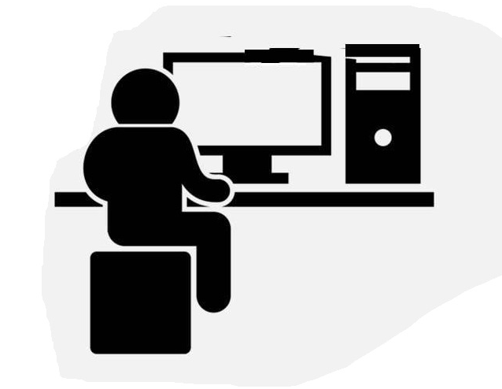
在家除了上課
也多了許多可以自己運用的時間

Slide 6


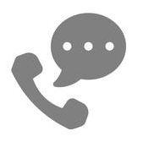
你可能會
線上遊戲
上網查資料
上網聊天

Slide 7
NG
但有時候，會出現 狀況

Slide 8
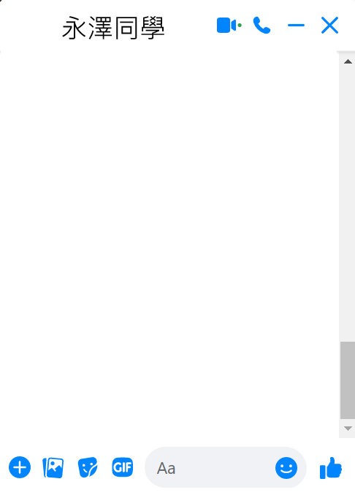
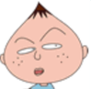
NG
狀
況
欸，等一下來打lol啊！
好啊！
要不要找丸尾啊？
才不要ㄌㄟ！
他那麼白癡，每次都來幫倒忙！
雷包！

Slide 9
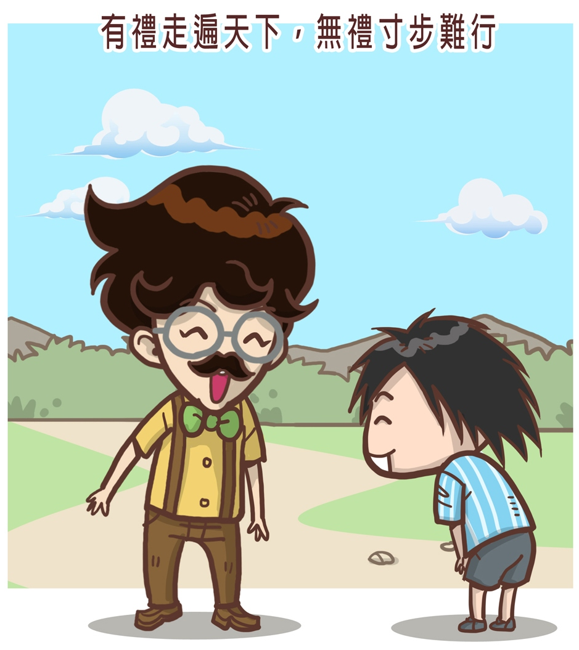
網路禮儀
在網路世界中
你有注意過自己的行為
是否合適呢？
讓我們來一一檢視吧！
Notes:
凡走過必留下痕跡

Slide 10

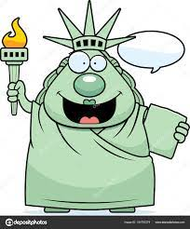
尊重網路上各種不同意見
擁有言論自由≠想說什麼就說什麼

Slide 11
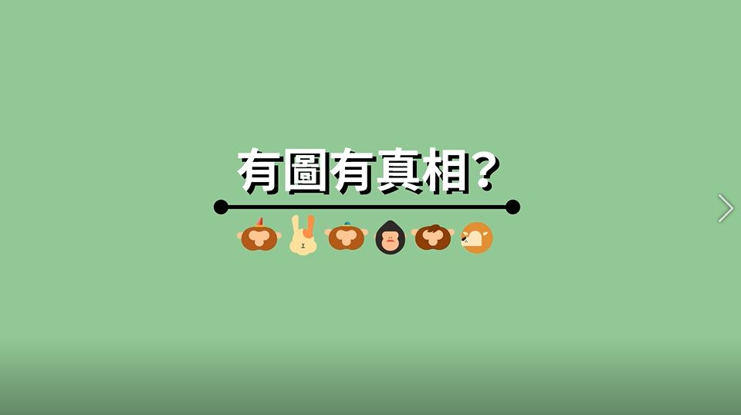

貼文分享前，先思考再查證
Notes:
影片連節：https://www.youtube.com/watch?v=2dDV9TZSQxU&t=3s

Slide 12

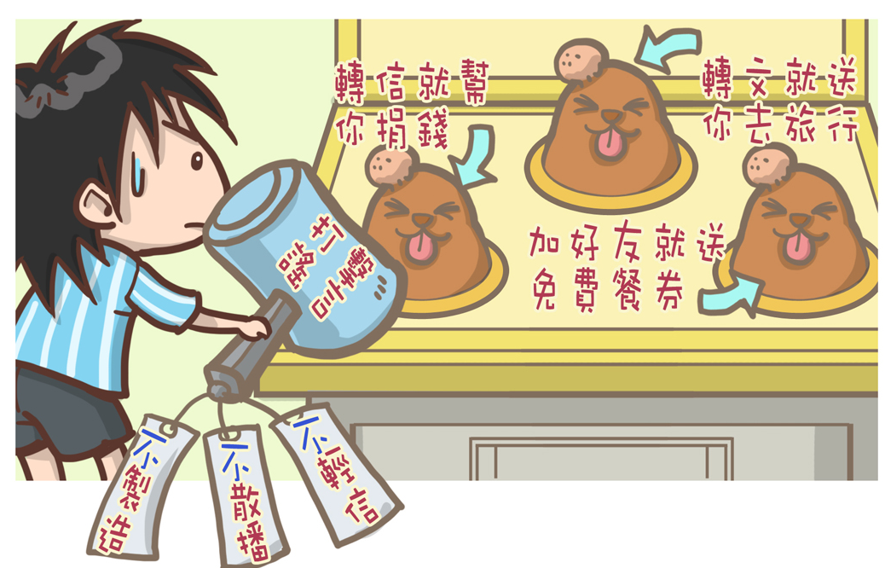
網路上的訊息都是正確的嗎？
不要輕易相信
不要散播不確定的消息
不要製造假消息

Slide 13

散播不實謠言
造成他人名譽或商譽受損，可能有刑法誹謗罪。
散布造成社會不安的謠言，有社會秩序維護法的問題。
是需要負擔法律責任的！

Slide 14
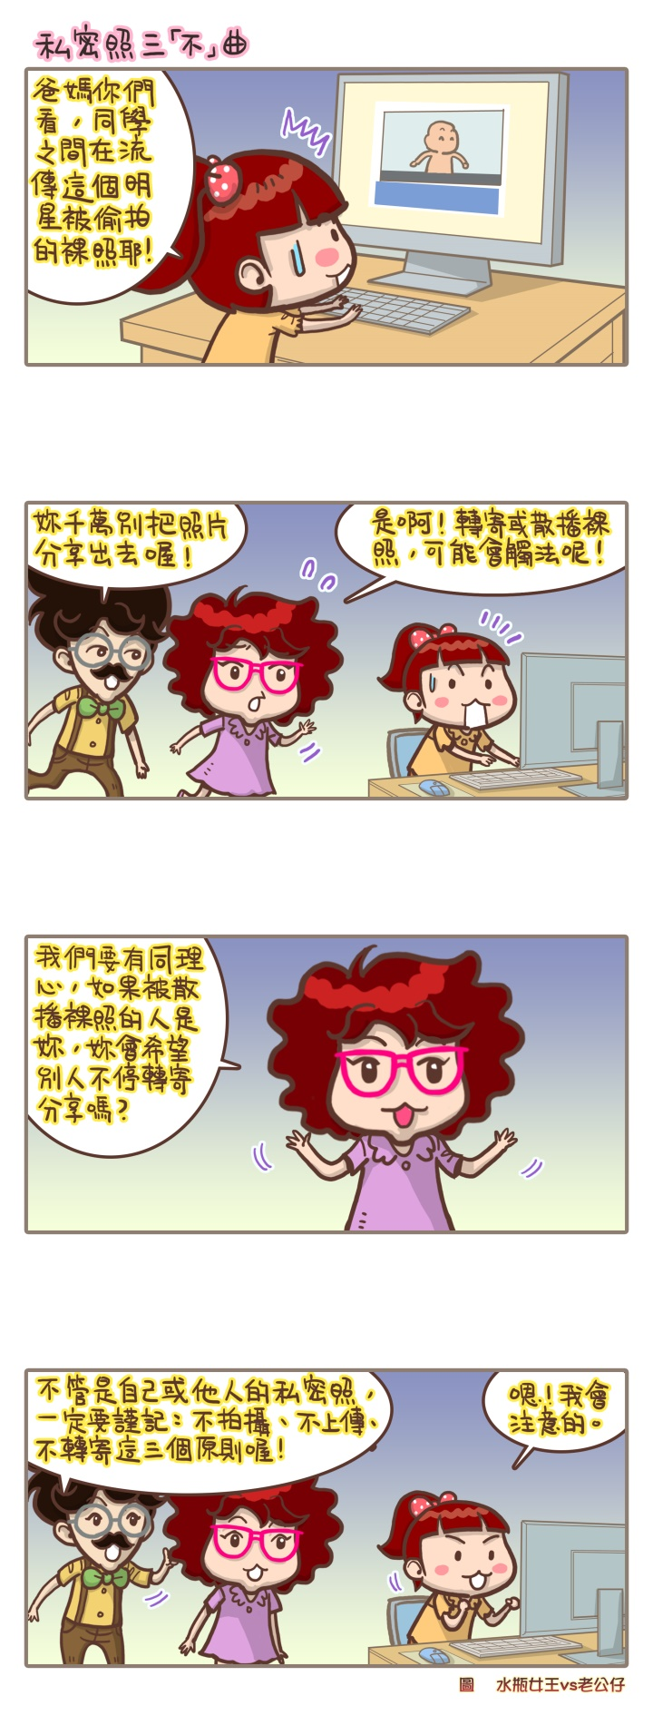
隨意散播他人照片

Slide 15


什麼樣的照片不適合公開分享？
裸露
有關自己或是其他人隱私
傷害動物
任何不雅動作或行為
違規行為

Slide 16
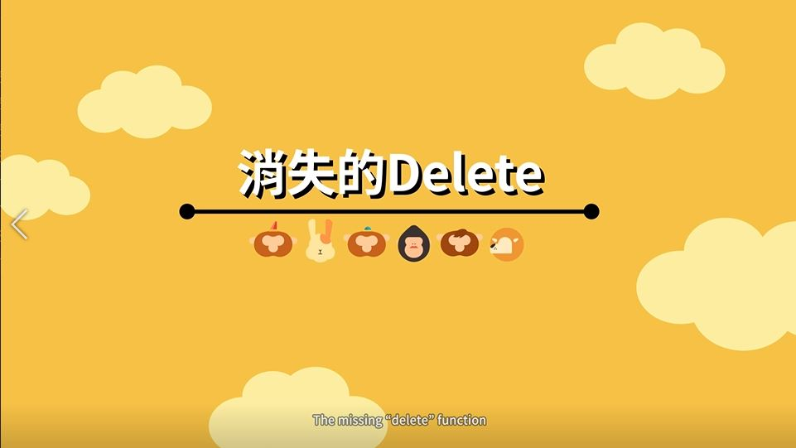
網路霸凌
Notes:
影片連結：https://www.youtube.com/watch?v=HkblzPc3zg4

Slide 17

上傳到網路後，刪掉就沒事嗎?
上傳到網路可能會使他人留下不可刪除的記憶與傷害！
未經他人同意，不應該隨便拍下他人的影像，更不可以再上傳到網路。
絕不轉寄或分享任何私密影像檔案。
不該取笑和霸凌私密影像遭到外流的當事人。

Slide 18
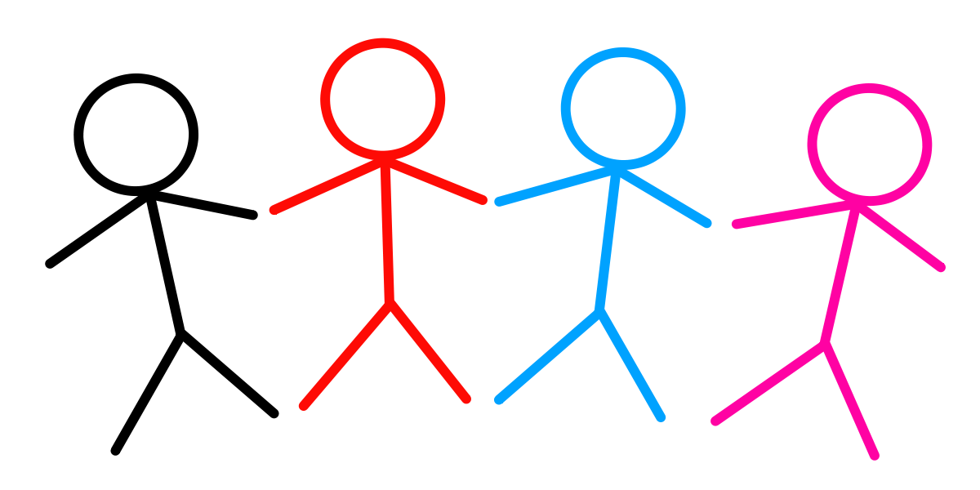
善用網際網路
因為疫情的關係，我們在網路上的活躍度增加，
這時候，我們更應該善用網路，聯繫彼此的感情，
去代替批評、謾罵或嘲笑。

Slide 19
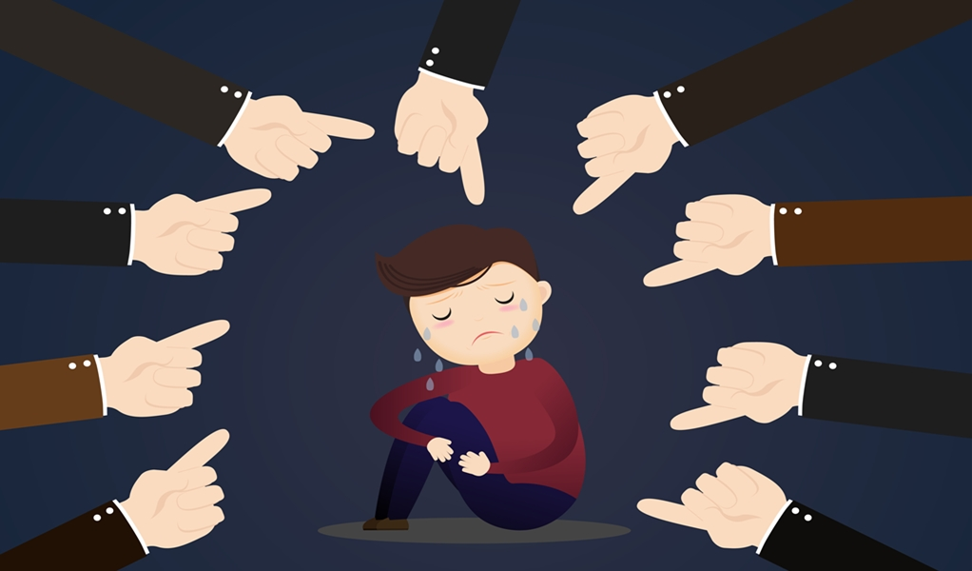
不謾罵、不嘲笑

Slide 20
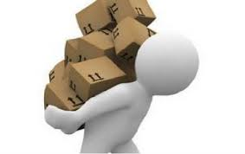
網路世界跟真實世界一樣，
都需要為自己的行為負責。

Slide 21

正確使用網路
保護自己，也不傷害他人。

Slide 22

疫情期間
我們要好好照顧自己

